Slide 1
Recyklace lithiových baterií v Kovohutích Příbram
První rok provozu

Slide 2
Synergie

Slide 3
Zpracování lithiových baterií
Pilotní recyklační technologie s povolenou kapacitou zpracování 249 t/rok s definovanými výstupy pro následný prodej a zpracování
Povolené vhodné skladovací kapacity vstupů a výstupů, schválený Provozní řád pro zpracovávání přenosných a automotive Li baterií
Možnost využití provozu pecí pro pyrometalurgické úpravy výstupů z recyklace Li baterií

Slide 4
Vstupní proces
Zkušenosti a realita …
Přenosné baterie přicházejí jako odpad O/N
Přenosné baterie dodávány v plastových/ocelových sudech, zasypané vermicullitem (poraverem). Často jsou baterie navíc zabaleny igelitem, bublinovou folií
Eliminace zkratu, vzniku požáru hořlavými materiály

Slide 5
Vstupní materiály
Baterie s vyšším podílem Ni, Co.
tzv. HG (high grade)
Konkrétně: notebookové, z mobilních telefonů, částečně automotive
Baterie s nižším podílem Ni, Co.
tzv LG (low grade), většina 18650, pouch, aj.
Konkrétně : nářaďové, cyklobaterie, některé UPS, většina automotive
Baterie s nulovým obsahem zájmových kovů (pouze P, Mn, Fe, Al)
tzv. ZG (zero grade), tedy LiFePo, aj.
Konkrétně: UPS, záložní zdroje, trakční baterie

Slide 6
Příprava k recyklaci před vstupem do linky
Demontáž a deaktivace
Automotive, UPS a cyklobaterie se rozebírají manuálně, bez efektivity, výtěžek Al, Fe, Cu z kabelů nepokryje náklady demontáže
2nd USE, REUSE, 2nd Life -legislativní postup ve spolupráci s MŽP v reakci na nové Nařízení EU 2023/1542 o bateriích
Vybalování , separace vermicullitu a deaktivace roztokem
Plastové obaly jsou nevyužitelným vstupem (nejednodruhový odpad), provádí se manuálně, bez výtěžku, vermicullit se dá opakovaně využívat
Chybí standardizované přepravní, stohovatelné a pro VZV i jeřáby jednotné přepravní systémy, zábor 10 t skladovaných LiB je ca 60 m2, vs 10 t Pb akumulátorů ...

Slide 7
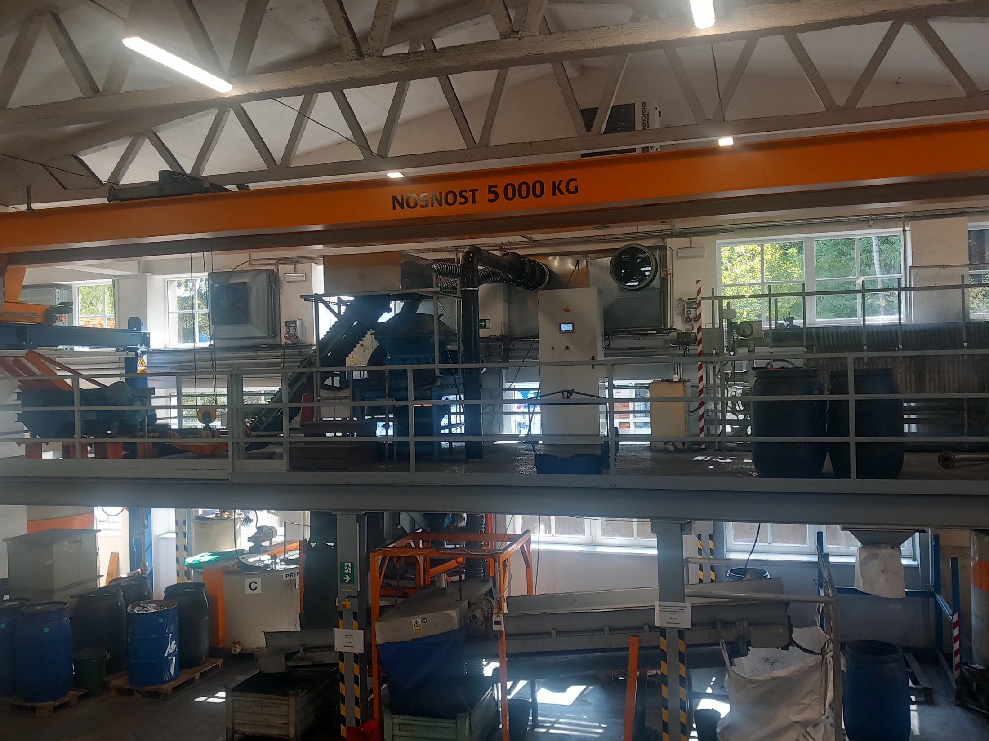
Recyklační proces
Dávkování a drcení Filtrace, sušení a třídění
Pomaloběžné drcení skrápěné Filtrace na kalolisu
Hrubá frakce
je zbavena MAG podílu

Slide 8
Recyklační proces - výstupy
Aktivní hmota – black mass – jemná frakce
Stejně jako u recyklace ZnC baterií obsahuje vysoký podíl balastu (C, TOC, grafit), který je problematické využívat a následně ustálený obsah Ni, Co, Cu, Al a Li. V současné době jsou zpracovatelé, kteří využijí pouze Ni, Co. Ostatní kovy a prvky jsou minoritní, bezvýznamné, neekonomické.
Aktuálně
Optimalizovat prodejní cenu black mass pro udržení rentability provozu
Je náročné splnit budoucí limity recyklační účinnosti bez dalšího VaV a průzkumu trhu, to vše při rentabilitě procesu

Slide 9
Recyklační proces - výstupy
2. Hrubá frakce – nadsítné
Magnetický podíl využitelný pro pyrometalurgii olova.
Dvakrát drcený materiál obsahuje ca 8-10% Cu a Al folií, které je obtížné separovat od ostatních plastových nečistot ve směsi.
Aktuálně
Optimalizovat prodejní cenu black mass pro udržení rentability provozu
Není možné splnit budoucí limity recyklační účinnosti bez dalšího VaV a průzkumu trhu

Slide 10
Recyklační proces - výstupy
3. Odpadní voda
Obsahuje kromě C, grafitu i Li, P, které je potřeba se naučit z vody získávat pro vyšší recyklační účinnost.
Externí odpadářské firmy, vysoké školy i komerční výzkum probíhá paralelně.
Není možné splnit budoucí limity recyklační účinnosti bez dalšího VaV a průzkumu trhu.

Slide 11
Recyklační proces -výstupy
4. Baterie, články, moduly pro 2nd Life
Dle nové legislativy upřednostňované nade vší recyklaci.
Reálně
Odborná kontrola, posouzení, sestavení a uvedení do nového provozu?
Souhlas původního výrobce, re-brand baterie, nový pasport baterie, záruka, zákazník?
Nespočet manipulací a dokumentace.
Spousta otázek neřešící přísnou legislativu a na konci kdo to zaplatí?

Slide 12
Recyklační proces -ekonomika
Náklady
Vysoký podíl manuální práce při činnostech před započetím procesu recyklace. Podíl čl.hod./1 t recyklovaného materiálu extrémně vysoký.
Výnosy
- Recyklační poplatky
Vzhledem ke zvýšenému zájmu o LiB k recyklaci ze zahraničí nízké a nejisté.
Tržby z prodeje výstupů
- ovlivněny vysokým obsahem nečistot (C, grafit a vlhkost). Možno eliminovat metalurgickými procesy, při zpracování do 249 t/rok se nevyplatí instalovat pec s filtrací odprašků. Zde probíhá další vývoj za účelem zlepšení ekonomiky, který nejde ale ruku v ruce se zpřísňujícími se limity recyklační účinnosti.
Recyklace, tedy znovuvyužití materiálu k výrobě Li baterií v současné době nereálné, jde o potvrzení využití prvků k recyklaci (Ni, Co).

Slide 13
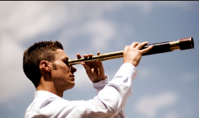
Recyklační proces – 2025+
LiB dostupné k recyklaci (v rámci ČR, SK, D, A)
Zahraniční agentury informují stále o nových vysokých recyklačních kapacitách uváděných do provozu, ve výstavbě..
Zároveň se korigují počty EV automobilů od r. 2030.
Dle prognóz a odhadů budou Kovohutě Příbram:
Optimalizovat provoz, technologii, ekonomiku provozu. Případně zavedou 2. a 3. směnu na stávajícím provozu a budou sbírat podklady pro rozhodnutí o výstavbě technologie s kapacitou 2 000 t/rok.

Slide 14
Recyklační proces LiB v rámci Evropy – trendy a informace
Přenosné LiB nepřinesou již velký boom a nárůst trhu, potřeb recyklace.
Automotive očekává boom na základě legislativy, s tím spojené vlastní gigafactory a následně vlastní recyklační kapacity.
Tzn. omezený trh pro Kovohutě a jiné recyklátory nepropojené s automobilkami.
Prodeje e-aut se propadají, výroba neefektivní, podpora a dotace na pořízení e-vozu v D a EU se již omezuje a vyskytují se další argumenty proč nadšení e-mobilitou chladne.
Reakce Kovohutí přehodnocením plánu do r. 2030 je jasná.
Ani špičková technologie recyklace „na klíč“ plnící recyklační limity od 2030 nezajistí dostatek surovin, odběr výstupů a rentabilitu provozu.

Slide 15
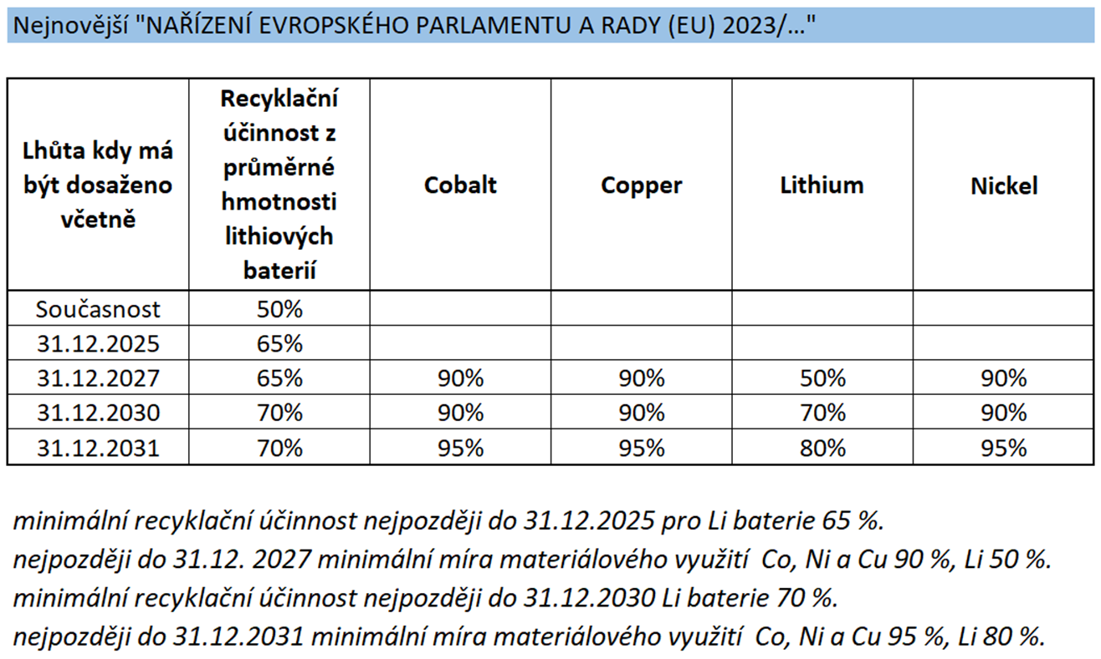

Slide 16
Pilotní & finální technologie
Výhled dle analýz trhu, dostupnosti Lib k recyklaci
Technologie
2 000 tun
Příprava, pro velký provoz,
dokumentace, povolení, úřady,
Technologie
10 000 tun
Technologie na 249 tun ročně/
Dle vývoje trhu s LiB
1. čtv.
2. čtv.
3. čtv.
4. čtv.
1. čtv.
2. čtv.
3. čtv.
4. čtv.
1. čtv.
2. čtv.
3. čtv.
4. čtv.
1. čtv.
2. čtv.
3. čtv.
4. čtv.
1. čtv.
2. čtv.
3. čtv.
4. čtv.
1. čtv.
2. čtv.
3. čtv.
4. čtv.
1. čtv.
2. čtv.
2. čtv.
3. čtv.
4. čtv.
1. čtv.
2. čtv.
3. čtv.
4. čtv.
1. čtv.
2. čtv.
3. čtv.
4. čtv.
2022
2023
2024
2025
2026
2027
2028

Slide 17
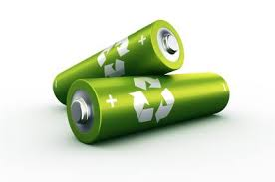
Děkuji za pozornost

